Slide 1
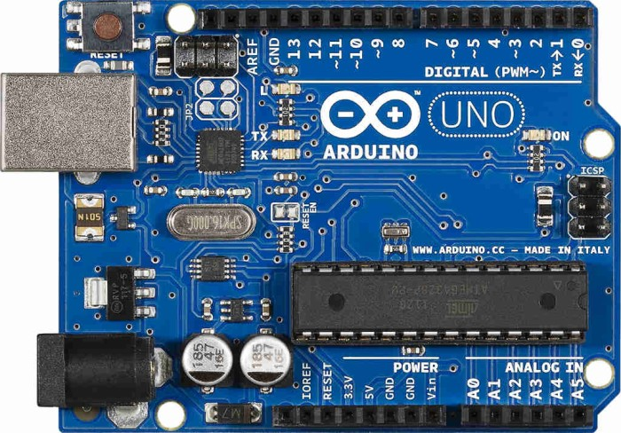

MENGENAL ARDUINO UNO

Slide 2

Point Pembahasan
01
Mikrokontroller
02
Tentang Arduino
03
Pin pada Arduino Uno
04
Instalasi Arduino IDE

Slide 3

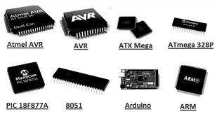
01
Mikrokontroller

Slide 4

01
Mikrokontroller
Adalah suatu sistem yang terdiri dari perpaduan perangkat keras dan perangkat lunak yang dirancang untuk menjalankan fungsi dari suatu perangkat. Sistem tersebut tertanam di dalam hardware.
Embedded System ???
Komponen utama :
Mikrokontroller (otak dari system)
Memori (tempat menyimpan program dan data)
I/O (sensor, tombol, layar, motor)
Firmware (program yang mengatur cara kerja system)

Slide 5
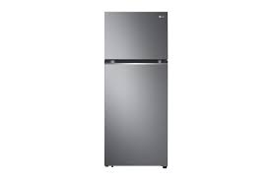



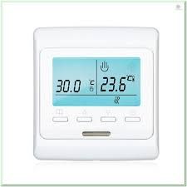

Contoh Penerapan Embedded System dalam Kehidupan Sehari - hari

Slide 6
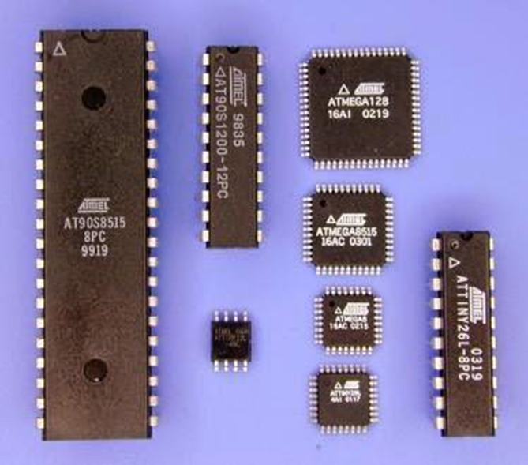
Mikrokontroller
Sebuah chip yang berbentuk IC yang berfungsi untuk menjalankan proses kerja tertentu yang sesuai dengan program yang dimuat didalamnya
Terdri dari prosesor, memori, I/O dan unit pendukung lainnya yang sudah terintegrasi didalamnya
Kelebihan utama yaitu ketersediaan RAM dan peralatan IO, sehingga ukuran board menjadi lebih ringkas

Slide 7
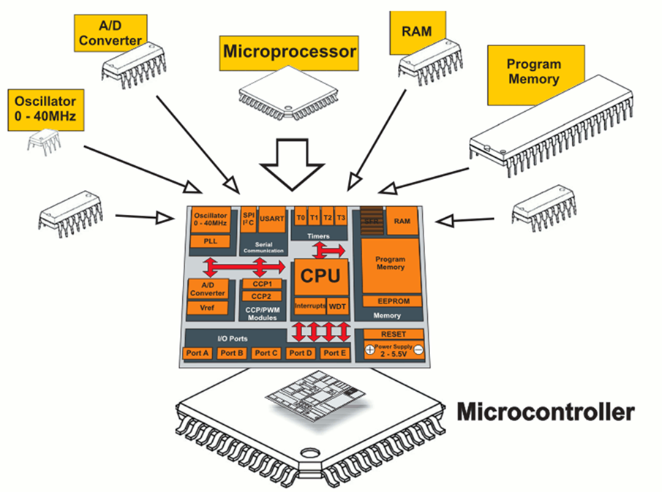
Bagian – Bagian Mikrokontroller

Slide 8

Proses Kerja Rangkaian dengan menggunakan Mikrokontroler
Input device
Proses
Output device
mikrokontroller
buzzer, alarm, lampu,relay, servo
sensor, button, switch

Slide 9
Mikrokontroller
Bit (binary digit), 1 bit menyimpan 2 nilai
untuk merepresentasikan informasi dalam system komputer. Dengan 8 bit, kita dapat merepresentasikan 256 nilai yang berbeda, memungkinkan untuk mewakili karakter, angka dan bahkan warna dalam berbagai komunikasi
Berdasar Ukuran BIT
8 bit
16 bit
32 bit
Arduino Uno
Proses data dalam 8 bit
Digunakan untuk aplikasi sederhana, contoh : pengendali motor, pengaturan suhu dan perangkat elektronik rumah tangga
Contoh : AVR (ATMEGA 328), PIC16F series, Intel 8051
Untuk aplikasi yang memerlukan pemrosesan data yang lebih kompleks
Implementasi digunakan untuk mengatur robot tangan, aplikasi digital signal processing
padaContoh : MSP430 (Texas Instruments), PIC24 series)
Digunakan dalam aplikasi yang memerlukan komputasi intensif, seperti perangkat IoT, pemrosesan sinyal digital dan system robotika, automobil
Contoh : STM 32, ESP 32

Slide 10
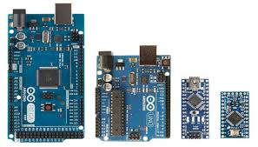
02
Tentang Arduino

Slide 11
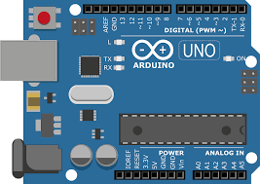
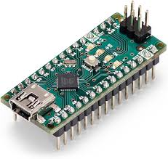
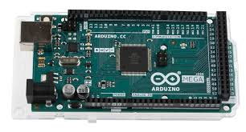
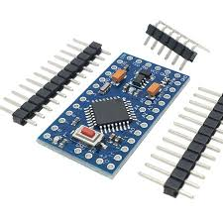
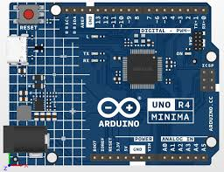
Tentang Arduino
Adalah platform mikrokontroller open source yang digunakan untuk membuat proyek elektronika
Jenis – jenis Arduino : arduino uno, arduino nano, arduino mega, arduino leonardo, arduino due, arduino pro mini
Hal yang membedakan jenis arduino satu dengan arduino yang lain yaitu kelengkapan fasilitas dan pin – pin yang digunakan.
Misal : arduino uno (memiliki 14 pin digital dan 6 pin analog, arduino mega (memiliki lebih banyak pin; 54 pin digital, 16 pin analog), arduino nano (berukuran kecil)

Slide 12
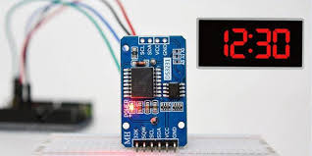
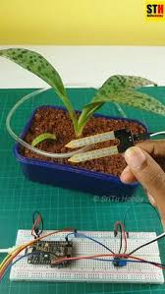

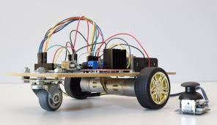
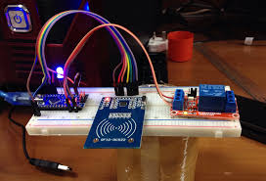
Contoh Proyek Penggunaan Arduino

Slide 13
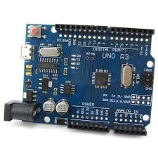
Arduino Uno
Arduino Uno R3 merupakan Arduino Uno versi terbaru yang dikeluarkan tahun 2011
Berdimensi papan 68,6mm x 53,4mm dengan berat sekitar 25 gram.
Menggunakan ATMEGA 328P sebagai mikrokontrollernya
Menggunakan ATMEGA 16U2 sebagai USB to serial converter
Menambahkan pin SCL dan SDA utk komunikasi I2C di lokasi yang lebih mudah diakses
Adanya reset circuit, untuk memberikan reset lebih stabil dan lebih handal, ketika board dihubungkan ke PC

Slide 14
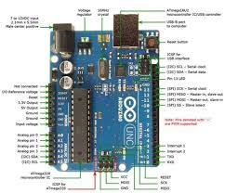
03
Pin pada Arduino Uno

Slide 15
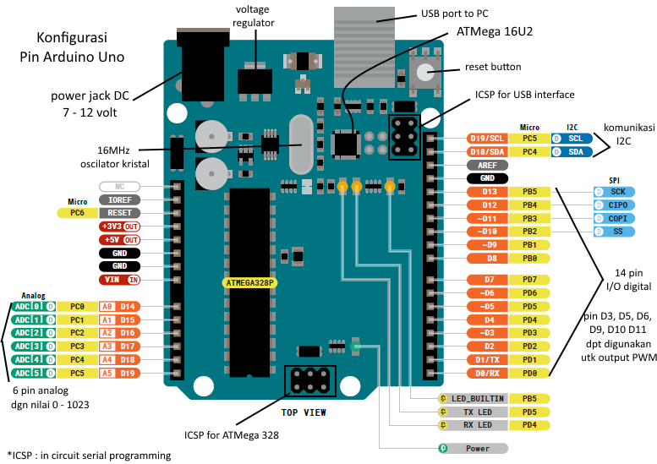

Slide 16

03
Konfigurasi Pin Arduino

Slide 17
Macam – macam LED pada Board Arduino Uno
Nama LED | Fungsi | Keterangan
LED Power | Menyalakan board arduino | Arduino mendapat daya listrik
LED L (LED built in) | LED internal, mengecek apakah arduino sudah terhubung dengan PC | Terkoneksi dengan pin 13, dapat dicoba dengan program sample (bawaan) dari Arduino IDE
LED Tx | Akan berkedip, jika arduino mengirimkan data | Akan terlihat berkedip jika melakukan upload program Menggunakan serial.print dan serial.read
LED Rx | Akan berkedip, jika arduino menerima data

Slide 18
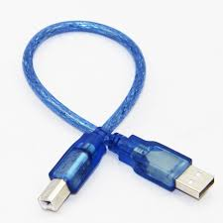


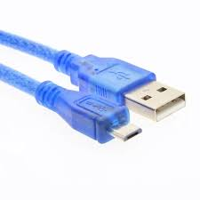
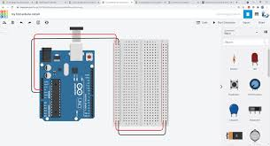
Macam – macam Tools untuk Menggunakan Arduino
Offline
Online
wokwi
thinkercad

Slide 19
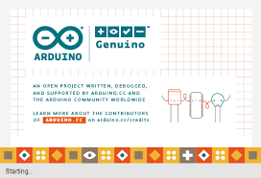
04
Instalasi Arduino IDE

Slide 20
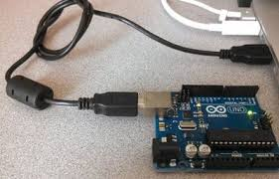
Prosedur menggunakan Board Arduino
1. Mempersiapkan bahan dan peralatan
2. Mendownload software Arduino IDE versi 2.3.3.
3. Menginstal software Arduino IDE versi 2.3.3 pada komputer
4. Menghubungkan board Arduino ke komputer
5. Membuka Software Arduino IDE versi 2.3.3

Slide 21
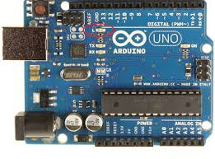


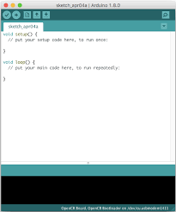
1. Mempersiapkan bahan dan peralatan
Board Arduino Uno
Kabel USB sesuai dengan port yang ada pada board Arduino
Komputer/PC
Software Arduino IDE

Slide 22
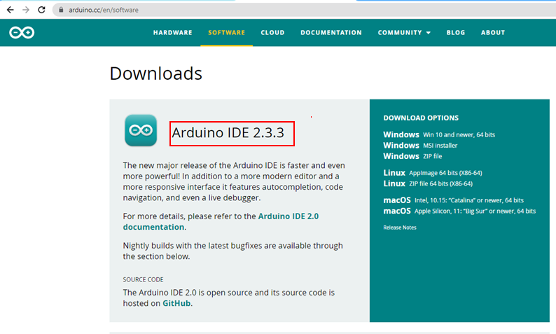
2. Mendownload Software Arduino IDE (versi 2.3.3)
Buka situs web resmi Arduino : https://www.arduino.cc/en/software
Cari versi Arduino IDE 2.3.3. (Jika versi tersebut tidak terlihat, coba cari di bagian “Previous Releases”)

Slide 23
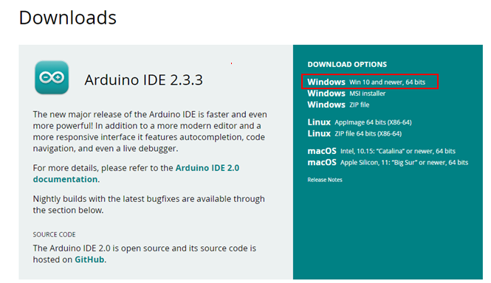
Lanjutan…
Pilih sistem operasi yang sesuai dengan yang digunakan seperti windows, macOS atau Linux

Slide 24
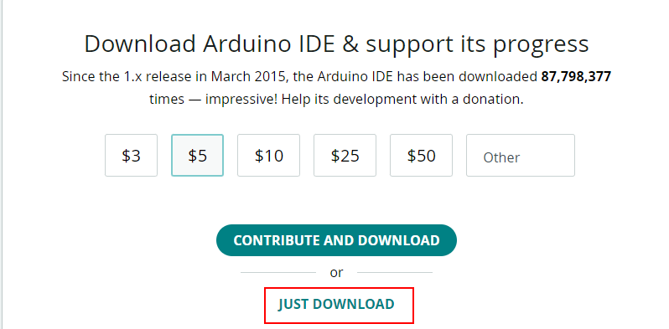
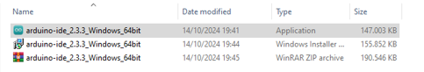
Lanjutan…
Mulai proses download file software Arduino IDE 2.3.3
File software Arduino IDE 2.3.3 yang sudah terdownload dalam bentuk format .exe

Slide 25
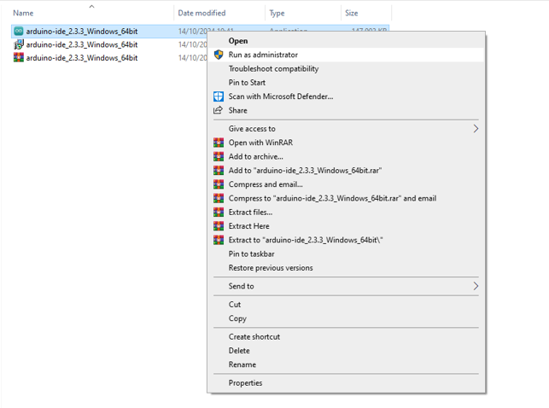
3. Menginstal software Arduino IDE versi 2.3.3 di Windows (lakukan dalam kondisi online)
Masuk pada hasil download software Arduino IDE versi 2.3.3 dalam bentuk format . Exe klik kanan >>>Run as administrator

Slide 26
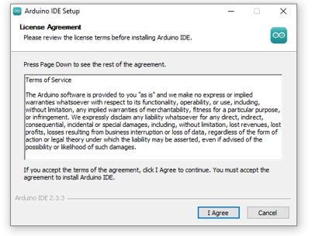
Lanjutan…
3. Menginstal software Arduino IDE versi 2.3.3 di Windows (lakukan dalam kondisi online)
Klik “I Agree” (menyetujui perjanjian lisensi) untuk melanjutkan proses instalasi

Slide 27
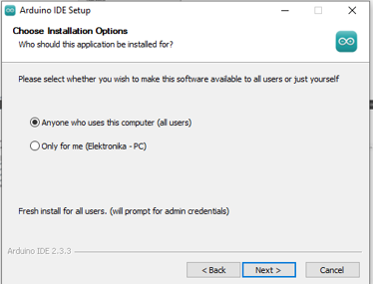
Lanjutan…
3. Menginstal software Arduino IDE versi 2.3.3 di Windows (lakukan dalam kondisi online)
Pilih “Anyone who uses this computer (all users)” kemudian klik “Next”

Slide 28
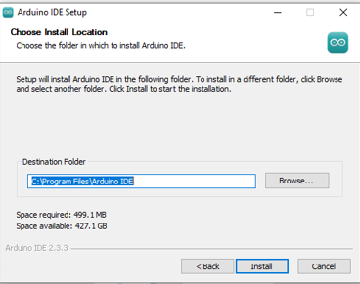
Lanjutan…
3. Menginstal software Arduino IDE versi 2.3.3 di Windows (lakukan dalam kondisi online)
Klik “Instal” (menentukan lokasi instalasi) untuk melanjutkan proses instalasi

Slide 29
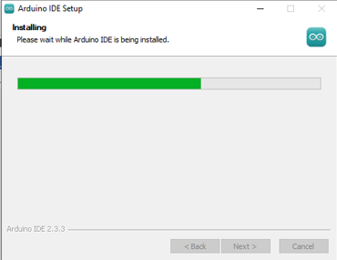
Lanjutan…
3. Menginstal software Arduino IDE versi 2.3.3 di Windows (lakukan dalam kondisi online)
Proses instalasi software Arduino IDE versi 2.3.3. sedang berlangsung

Slide 30
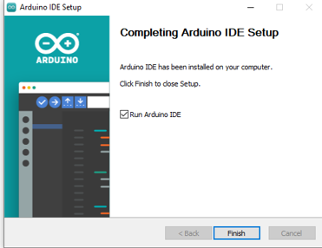
Lanjutan…
3. Menginstal software Arduino IDE versi 2.3.3 di Windows (lakukan dalam kondisi online)
Tunggu proses instalasi sampai dengan selesai, kemudian klik “finish”

Slide 31
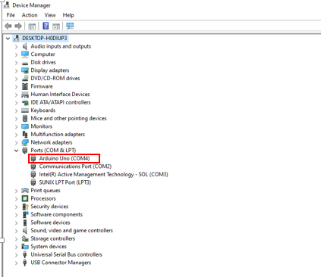
4. Menghubungkan board Arduino Uno dengan komputer
Persiapkan board Arduino Uno dan kabel USB
Hubungkan board Arduino ke port USB pada komputer dengan mengunakan kabel USB. (tanda board Arduino sudah terhubung dengan komputer yaitu LED power pada board Arduino menyala, ini menandakan bahwa board sudah mendapatkan daya)
Mengecek pada komputer, di port berapa kabel USB tersebut tersambung
Caranya :
Masuk menu Device manager >>> Ports (lihat di COM berapa Arduino tersambung)

Slide 32
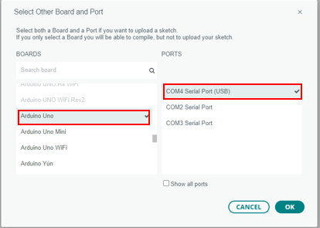
Lanjutan…
4. Menghubungkan board Arduino Uno dengan komputer
Masuk software Arduino IDE, pilih “Select board” yang digunakan
Buka menu tools pada Arduino IDE atau langsung
Pilih “board” sesuai dengan board yang digunakan (Arduino Uno)
Pilih port COM yang tepat
Buka menu tools pada Arduino IDE
Pilih “PORT” dan pilih port COM yang terdeteksi untuk board Arduino Anda.

Slide 33
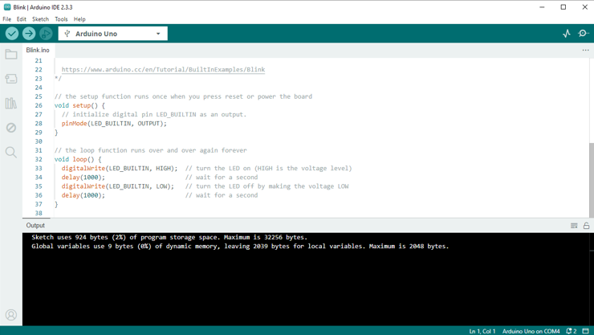
Lanjutan…
Uji koneksi dengan menggunakan program sample
Buka contoh program “Blink” dari menu “File – Examples – 01.Basics – blink
Klik “upload” (ikon panah ke kanan” untuk mengunggah program ke board)
Jika upload berhasil, LED L (built in) pada board akan berkedip

Slide 34

TUGAS :
Download software Arduino IDE versi 2.3.3 (sesuaikan dengan Windows komputer anda) <<<Tunjukkan bagaimana cara mencari spesifikasi windows pada komputer yang sesuai dengan software Arduino IDE versi 2.3.3
Instal software Arduino IDE versi 2.3.3 pada PC Anda <<< Sudah terinstal pada Desktop komputer
Hubungkan board Arduino Uno dengan komputer Anda <<< Memastikan board dan PORT yang digunakan sudah sesuai
Uji koneksi dengan program basic sample (blink) <<< LED L Built IN pada board Arduino kedip (blink)

Slide 35

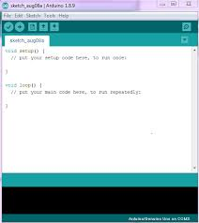
Software Arduino IDE
Software Arduino IDE dapat diunduh dalam situs Arduino https://www.arduino.cc/
Merupakan software untuk mengembangkan aplikasi mikrokontroller mulai dari menuliskan source program, mengcompile, upload hasil compile dan uji coba secara terminal serial
Menggunakan bahasa C++
Merupakan bahasa pemrograman bertipe Case Sensitive yang artinya kesalahan penulisan huruf besar dan huruf kecil menyebabkan kesalahan pada kode program.

Slide 36
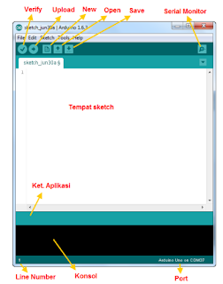
Tampilan Software Arduino IDE versi 2.3.3
Pada bagian file - preferences berisi : editor font text (edit ukuran font) interface scale (edit ukuran tampilan layar software IDE) theme (edit warna latar tampilan layar software IDE) compiler warning (edit letak penyimpanan program setiap kali dibuat) <<< samakan saja di D – TESM_424_No. Absen_Nama

Slide 37
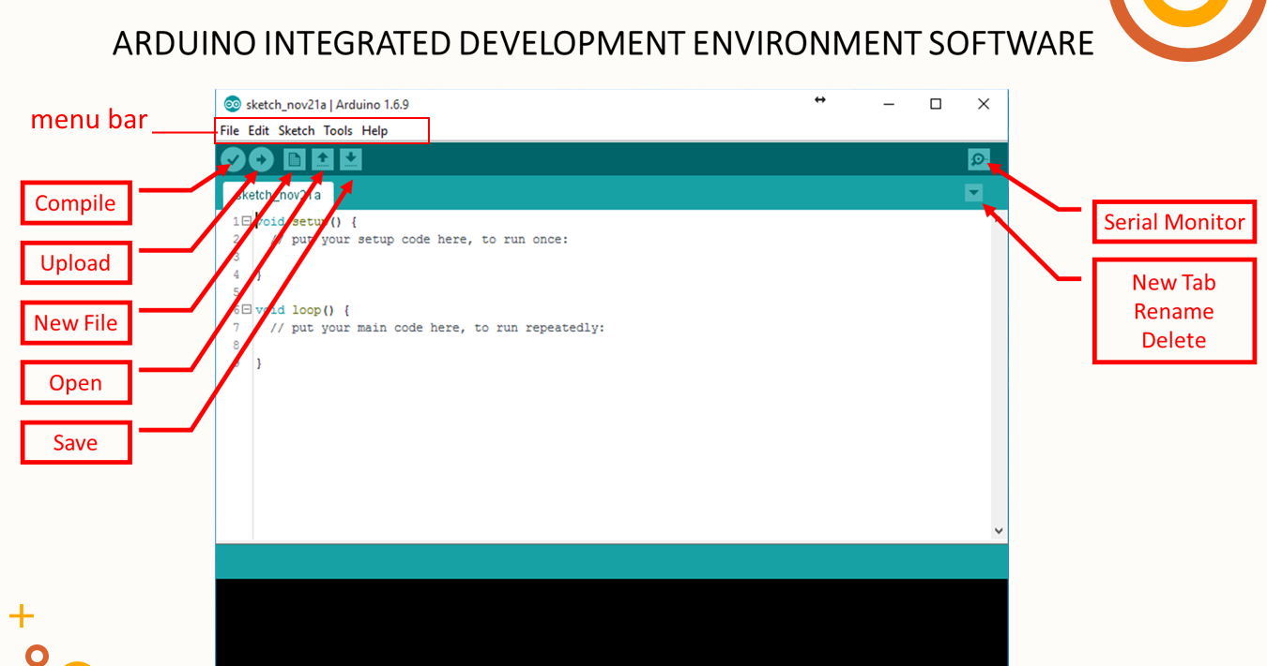

Slide 38
Tampilan Menu Bar
Keterangan =
File : untuk membuat, membuka, menyimpan sketch (program,) dan mengelola proyek
Edit : berisi fungsi untuk mengedit kode, seperti copy, paste, search
Sketch : untuk mengkompilasi (verify), mengunggah (upload), mengelola library
Tools : untuk mengatur perangkat, board, port dan preference
Help : menyediakan bantuan dan informasi tentang Arduino IDE

Slide 39
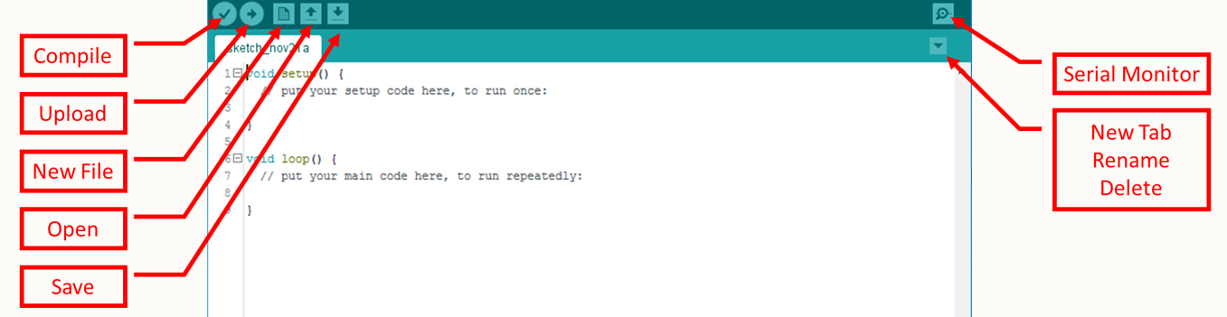
Tampilan Toolbar
Keterangan =
Verifiy/compile : mengkompilasi kode untuk memeriksa ada tidaknya kesalahan
Upload : mengunggah program ke board Arduino
New : membuat sketsa baru
Open : membuka file sketch progam
Save : menyimpan sketch program
Serial monitor : membuka jendela serial monitor untuk berkomunikasi dengan board Arduino

Slide 40
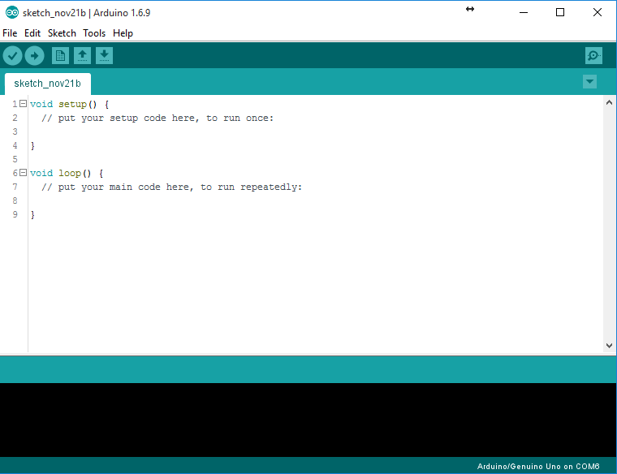
Tampilan Skecth Program
Kode Program biasa disebut Source Code atau Sketch
Editor area :
tempat untuk menulis /mengedit kode program
Console window : menampilkan informasi tentang proses kompilasi dan pengunggahan, pesan error jika terjadi kesalahan
Tampilan jenis arduino dan port yang digunakan

Slide 41
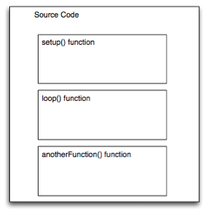
Struktur Pemrograman Arduino
Program yang lengkap terdiri dari
Header Library
Merupakan deklarasi dan setingan untuk library program yang di gunakan
Header ditulis diatas fungsi setup()
Contoh penulisan :
const int LED 13
#include <LiquidCrystal.h>
2. Fungsi Setup()
Fungsi setup di jalankan pertama kali ketika mikrokontroler hidup
Setup digunakan utuk menginisialisasi fungsi pin, komunikasi serial dan variable
Contoh penulisan :
pinMode (LED, OUTPUT);
Serial.begin (9600);

Slide 42
Struktur Pemrograman Arduino
3. Fungsi Loop()
Fungsi loop() di jalankan setelah Setup()
Fungsi loop() berisi kode program yang dijalankan berulang ulang terus menerus.
Contoh penulisan :
digitalWrite (LED, HIGH)
delay(1000);
4. Fungsi lainya
Fungsi yang dibuat sendiri di deklarasikan di bawah loop() dan berisi kumpulan kode program untuk meringkas baris program.
Contoh penulisan :
void nyalakanLED () {
digitalWrite (13, HIGH);
}

Slide 43
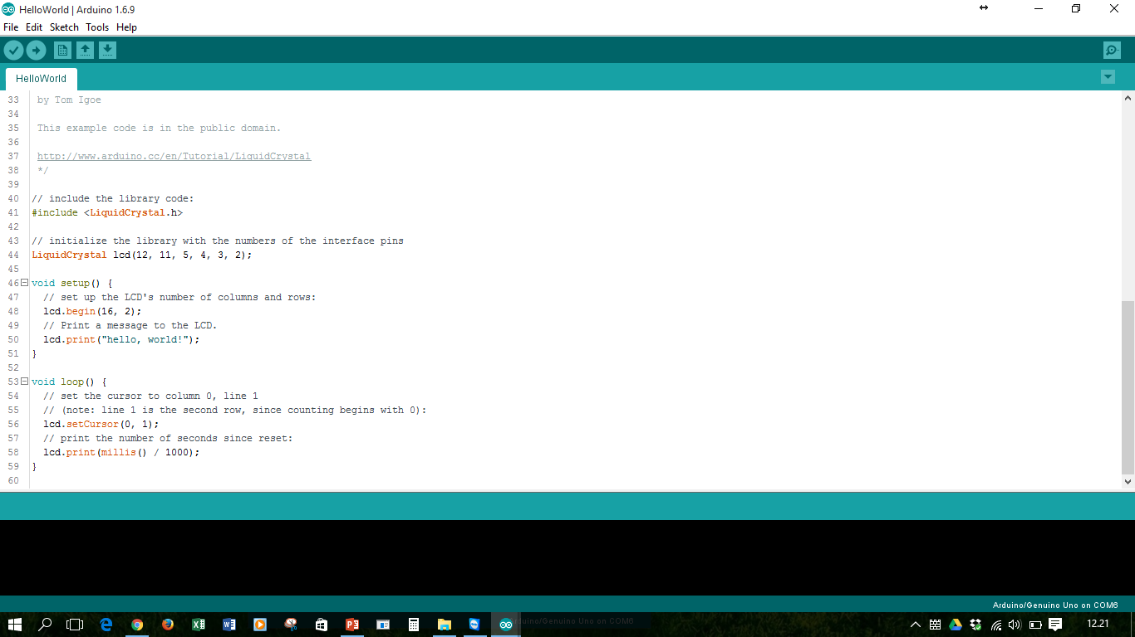
Tampilan di Arduino IDE
Library Header
Fungsi Setup()
Fungsi Loop()

Slide 44
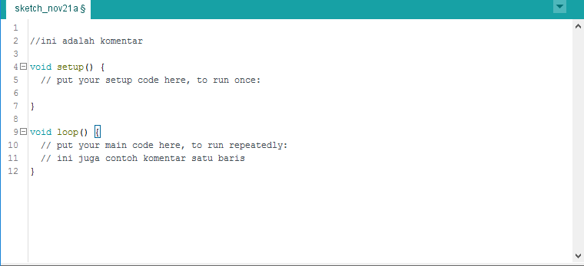
Penulisan Komentar pada Arduino IDE
Penulisan Komentar Satu Baris
Komentar digunakan untuk membuat catatan dalam baris kode yang kita buat
Komentar tidak dieksekusi dan tidak termasuk dalam kode program
Penulisan komentar satu baris diawali dengan tanda //
Komentar
Komentar
Komentar

Slide 45
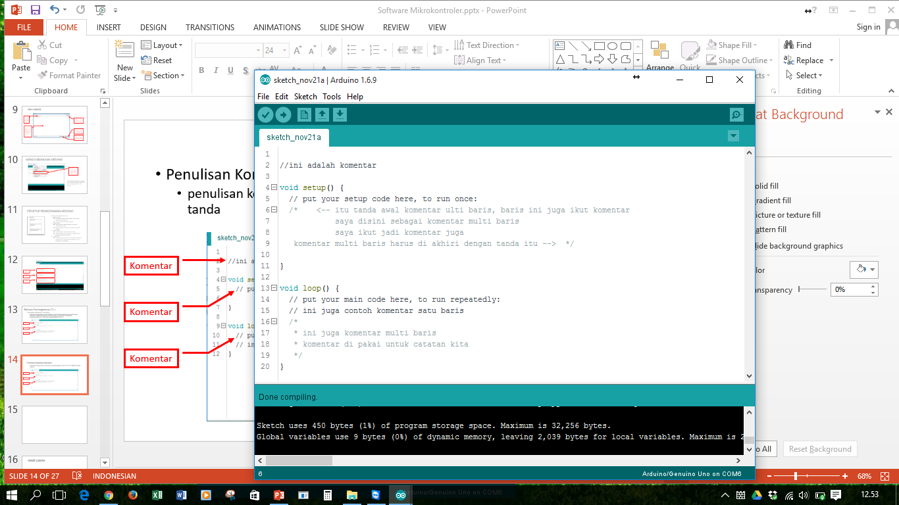
Penulisan Komentar pada Arduino IDE
Penulisan Komentar Multi Baris
Penulisan komentar satu baris diawali dengan tanda /* dan diakhiri dengan tanda */
Komentar
Multi baris
Komentar
Multi baris

Slide 46
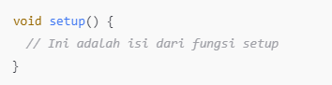
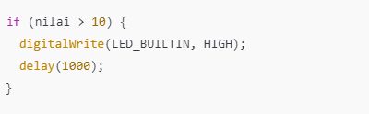


Informasi Tambahan
Fungsi Tanda Kurung Kurawal { }
1. Menandai blok suatu fungsi
2. Menandai struktur control (if, for, while dll)
Note !!!
Pastikan penulisan suatu fungsi dengan tanda kurung kurawal buka { dan tanda kurung kurawal tutup } secara berpasangan

Slide 47
Informasi Tambahan
B. Penggunaan Short Key
Fungsi | Windows/Linux | Mac OS
Skecth baru | Ctrl + N | Cmd + N
Buka sketch | Ctrl + O | Cmd + O
Simpan sketch | Ctrl + S | Cmd + S
Verifiy/Compile | Ctrl + R | Cmd+ R
Upload ke Board | Ctrl + U | Cmd+ U
Auto Format | Ctrl + T | Cmd + T
Monitor Serial | Ctrl + Shift + M | Cmd + Shift + M
Plotter Serial | Ctrl + Shift + L | Cmd + Shift + L
Komentar/ Unkomentar | Ctrl + / | Cmd + /
Cari kata | Ctrl + F | Cmd + F
Ganti kata | Ctrl + H | Cmd + H
Note !!!
Selalu gunakan Ctrl + T, setelah penulisan program

Slide 48



Informasi Tambahan
C. Penulisan Tanda Titik Koma ;
Berfungsi untuk mengakhiri sebuah pernyataan (statement) dalam sketch program
Contoh penulisan yang benar
Note !!!
Pastikan penulisan tanda ; pada akhir setiap perintah
Tidak dipakai setelah fungsi yang diikuti blok kurung kurawal {} atau struktur blok
Contoh penulisan yang salah

Slide 49


Informasi Tambahan
D. Penulisan bersifat Case Sensitif
Penulisan huruf besar dan huruf kecil perlu diperhatikan, agar program dapat berjalan
E. Penulisan nama variable dengan jelas
Note !!!
Pastikan penulisan tanda ; pada akhir setiap perintah
Nama variable sebaiknya menggambarkan fungsinya

Slide 50



